Slide 1
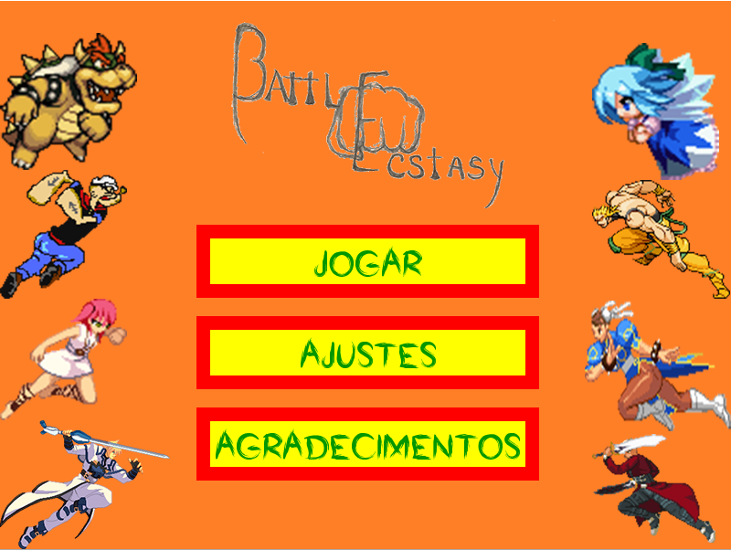
Membros do Grupo 1:
Gabriel Carvalho Rocha Breno Ricardo S. Alberigi
Alexandre A. Poggio Heine Marcelo Drummond
Henrique Leão Peres

Slide 2
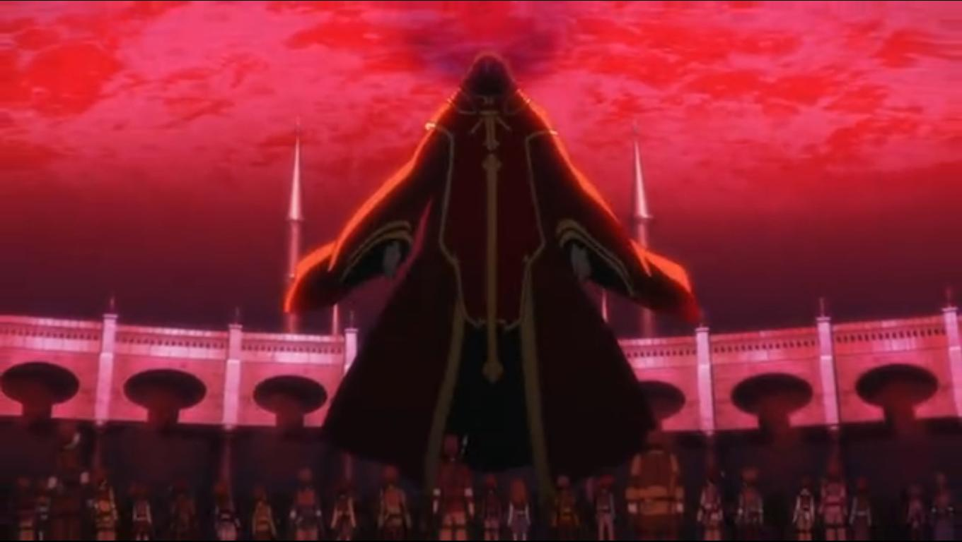
História
Um dia, uma entidade muito poderosa, conhecida como “Game Master”, estava chegando ao fim do seu ciclo de vida e pretendia passar seus poderes para um sucessor. Com esse objetivo, criou um torneio chamado “Battlecstasy”. Após ter essa ideia, ele invocou lutadores de diferentes universos para digladiarem entre-si e o vencedor se tornaria herdeiro de seus poderes divinos, enquanto os outros deixariam de existir.

Slide 3

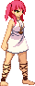

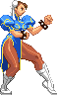
Personagens
Popeye: Conhecido do desenho animado “O marinheiro Popeye”, pensou que era uma competição de queda de braço e quer provar quem é o mais forte. | Morgiana: Personagem de “Magi: Labyrinth of Magic”, pretende reencontrar seus amigos, Alibaba e Aladdin, mas para isso irá participar do torneio.
Cirno: A fada do gelo da série de jogos “Touhou Project”, se meteu no meio por pura má sorte e ainda está tentando entender o que está acontecendo. | Chun-Li: Lutadora da série de jogos “Street Fighter”. Como policial que ela é, pretende reestabelecer a ordem e paz no mundo.

Slide 4
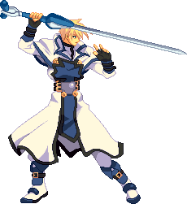

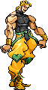
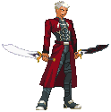
Personagens
Ky: Personagem do jogo “Guilty Gear”, pretende retornar ao seu reino após ter sido retirado dele pelo “Game Master”. | Bowser: Um dos maiores vilões da série de jogos “Super Mario Bros.”, pretende retornar ao seu castelo e, no processo, sequestrar a princesa (Peach) novamente.
Dio Brando: Um vampiro da série de animações “Jojo’s Bizarre Adventure”, pretende se tornar a pessoa mais forte do mundo e, enfim derrotar a família Joestar (inimiga dele). | Archer (Emiya): Um espírito heróico da série de jogos e animações “Fate”, pretende obter os poderes do “Game Master” para destruir o Santo Graal de uma vez por todas.

Slide 5
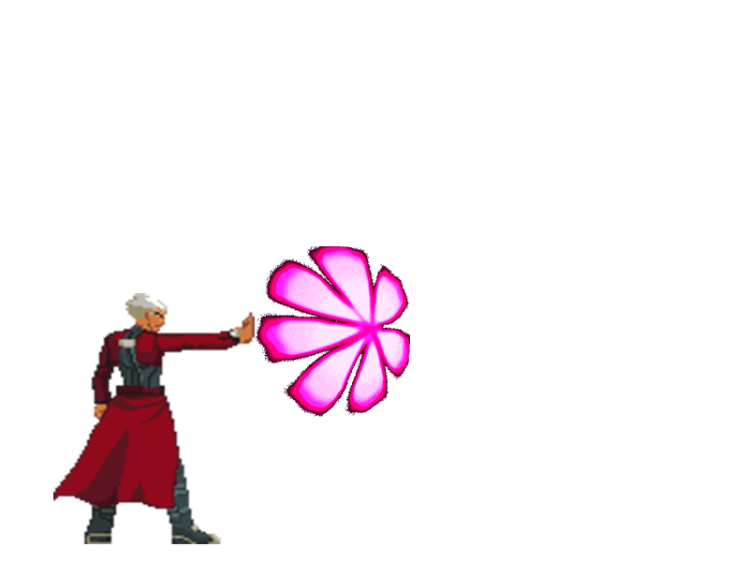

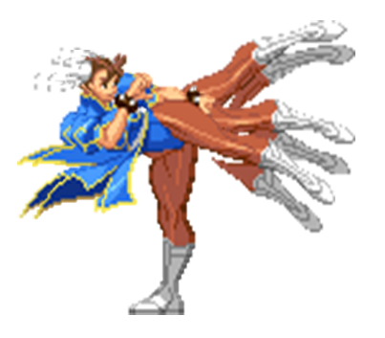
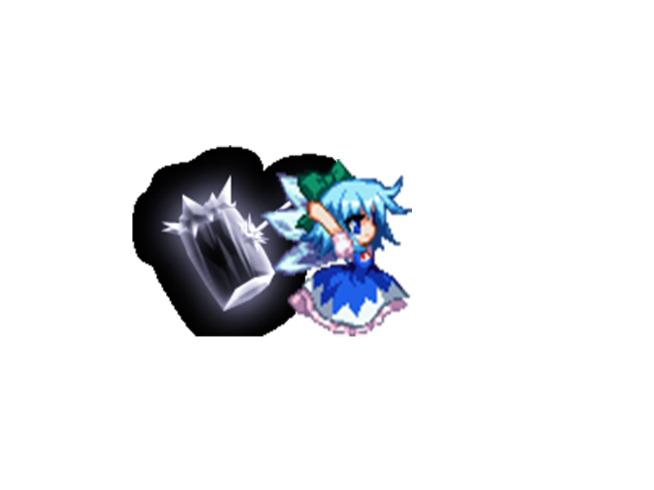
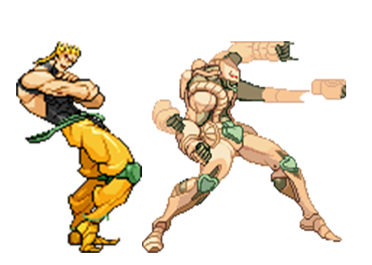

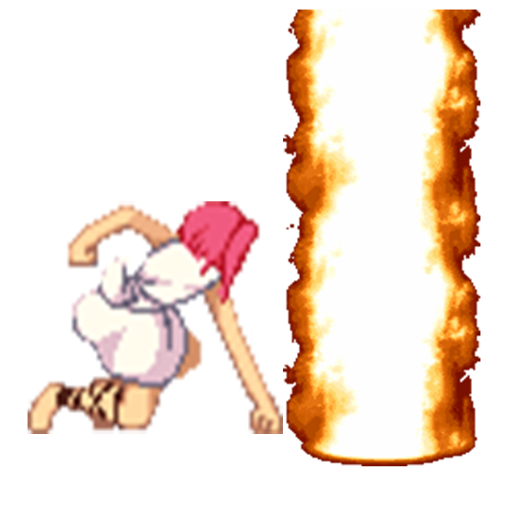

Golpes Especiais
Rho Aias Lança-chamas Turbilhão de chutes Marreta de gelo
Ataque de Stand X-Sword Pilar de Fogo Espinafre

Slide 6
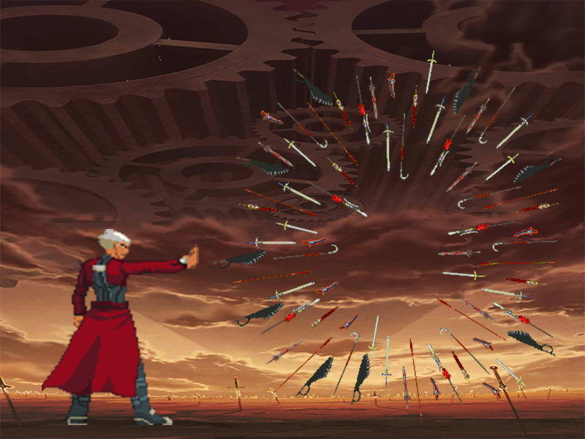
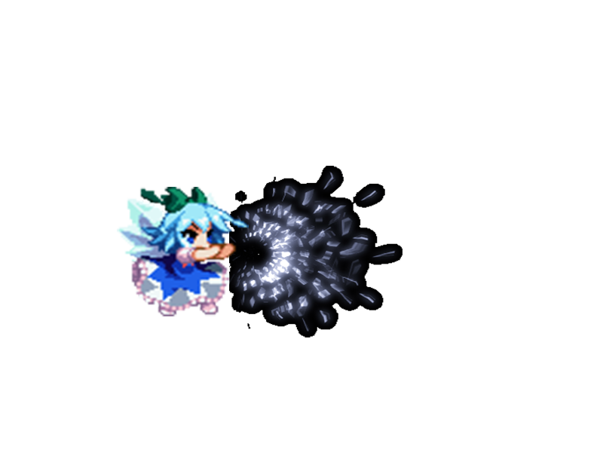
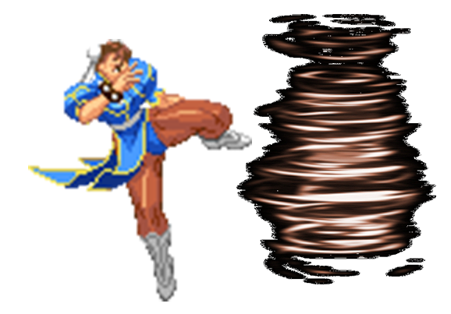

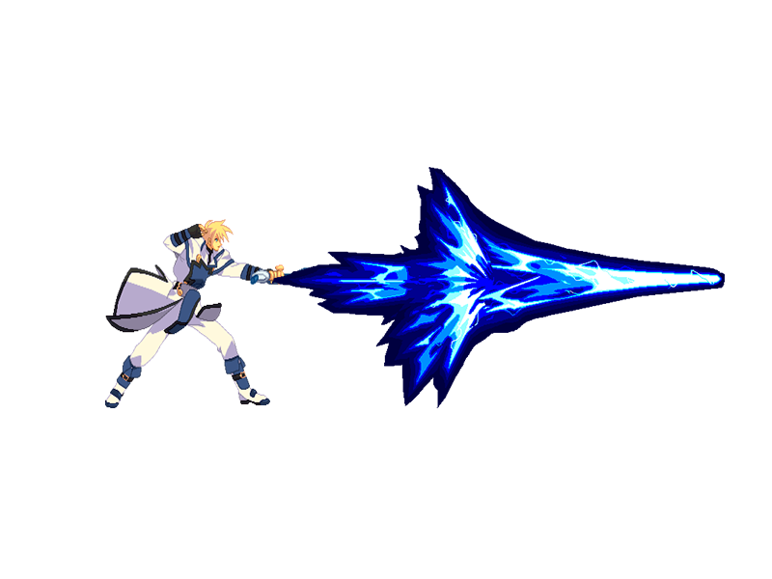
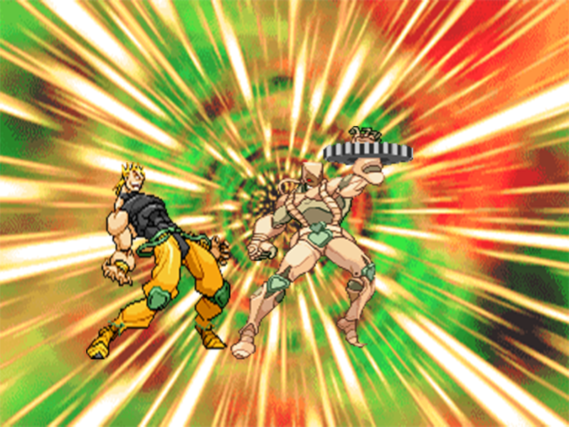
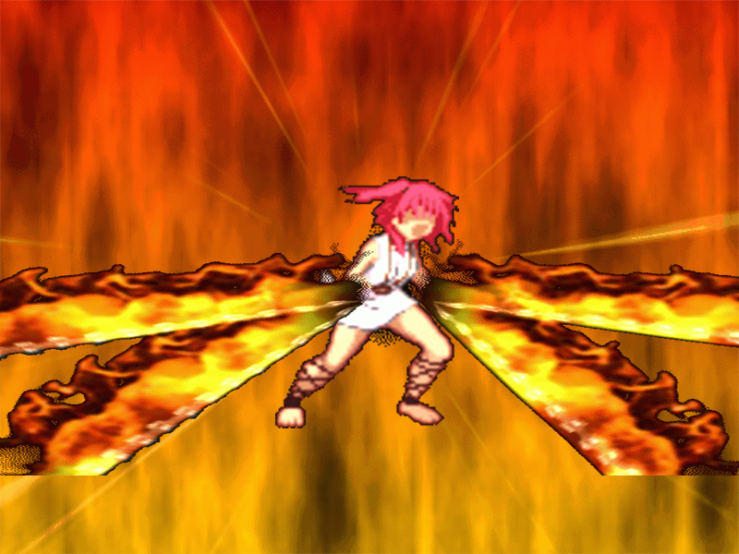

Golpes Super
Unlimited Bladeworks Casco turbinado Tornado Rajada de gelo
The World Espada de Luz Chamas de Amon Soco ciclone

Slide 7
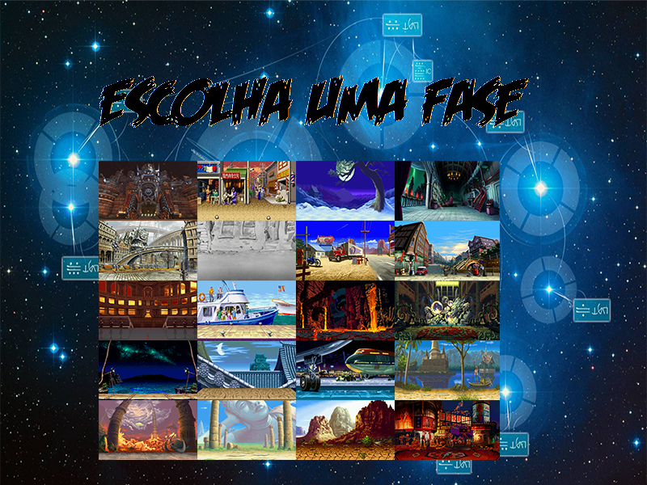
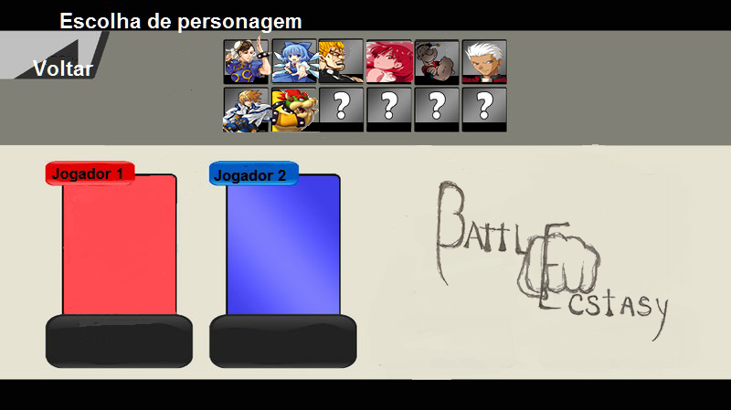
Escolha de personagem e fase
Seleção de arena
Seleção de personagem

Slide 8
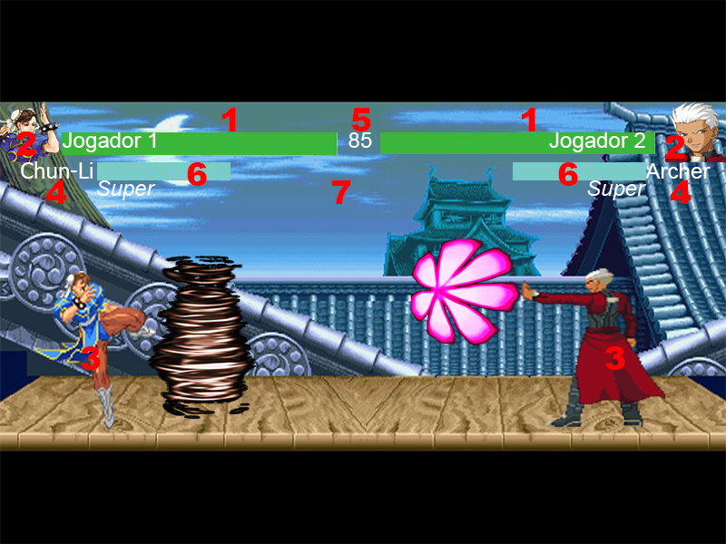
Interface do jogo (HUD)
1)Barra de vida
2)Retrato
3)Animação do personagem escolhido
4)Nome do personagem
5)Cronômetro
6)Barra de super
7)Cenário

Slide 9
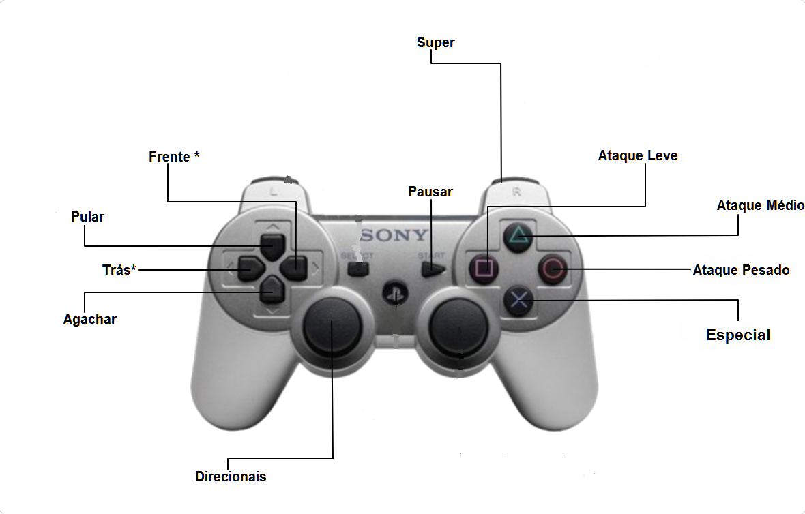
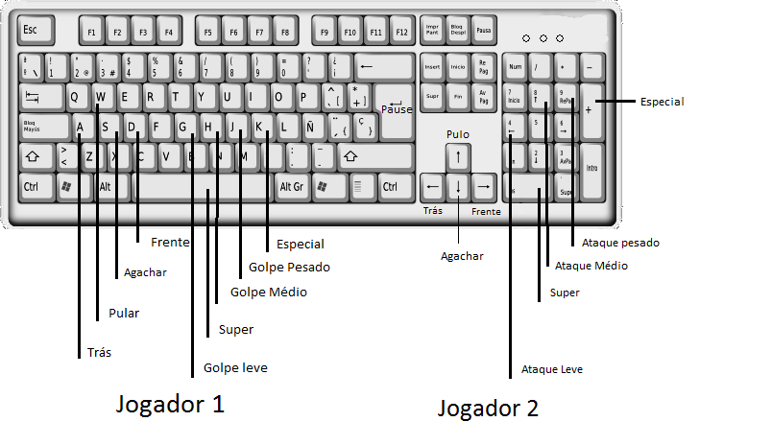
Modos de jogar
Controle
Teclado

